Slide 1

Розробка сайту про футбол
Вітаємо! У цій презентації ми розповімо про розробку сайту про футбол, його функціонал, дизайн і багато іншого. Готові дізнатися більше?

Slide 2

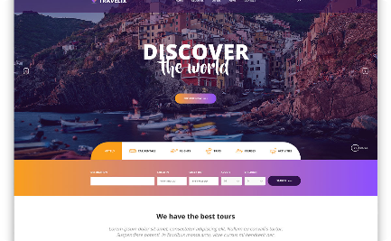
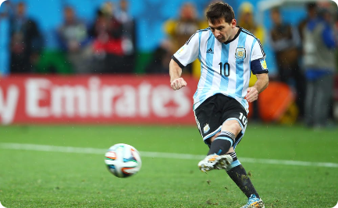
Тематика та тип сайту
Тематика: футбол
Тип сайту: інформативний
Сайт для футбольних аматорів
Наш сайт присвячений футболу - улюбленому виду спорту мільйонів людей по всьому світу.
Цей тип сайтів надає корисну інформацію, новини та статті про футбол для шанувальників цієї гри.
Наш проект спрямований на усіх, хто цікавиться футболом, незалежно від рівня досвіду або віку.

Slide 3

Основний функціонал
1
Новини та статті
Ми збираємо найсвіжішу інформацію про світ футболу, новини про команди, гравців та чемпіонати.
2
Результати матчів
Ми дозволимо користувачам відстежувати результати матчів з різних футбольних ліг та турнірів.
3
Статистика
Наш сайт надає детальну статистику про команди, гравців, а також аналізи та прогнози матчів.
4
Форум та спільнота
Створюйте дописи, обговорюйте події в світі футболу, знайомтеся зі шанувальниками цієї гри.

Slide 4
Дизайн і юзабіліті
Сучасний дизайн
Зручна навігація
Відповідний мобільний дизайн
Ми розробляємо сайт з привабливим та сучасним дизайном, щоб він був приємним для користувачів.
Наша навігація буде простою та зрозумілою, щоб користувачі могли швидко знайти потрібну інформацію.
Ми позбавимося від проблем зі сумісністю і забезпечимо гарний дизайн для мобільних пристроїв.

Slide 5
Структура і навігація
1
Головна сторінка
Представлення сайту, загальна інформація та огляд новин та статей.
Команди та гравці
2
Інформація про команди та гравців у різних лігах.
3
Турніри
Подробиці про різні футбольні турніри та їх результати.
Аналітика та статистика
4
Глибокий аналіз матчів, статистика команд та гравців, прогнози розподілу очок.

Slide 6
Технології і інструменти
HTML, CSS, JavaScript
Backend Framework
Використовуйте сучасні технології для розробки веб-сторінок.
Оберіть потужний фреймворк для створення бекенду вашого сайту.
Система управління вмістом
Аналітика і SEO
Спростіть роботу з контентом за допомогою CMS.
Встановіть аналітичні інструменти та оптимізуйте сайт, щоб його було просто знайти.

Slide 7

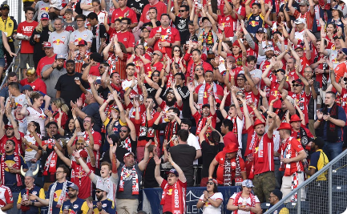

Чим наш сайт буде кращий
Актуальна інформація
Спільнота футбольних шанувальників
Унікальний контент
Ми постійно оновлюємо новини, щоб наші користувачі отримували свіжу та актуальну інформацію.
Ми пропонуємо особисті інтерв'ю, аналізи та статті, які зроблять наш сайт особливим.
Наш сайт буде місцем, де шанувальники футболу зможуть обговорювати матчі та поділитися враженнями в коментарях.

